Slide 1
Неделя здоровья матери и ребенка
С 4 по 10 марта 2024 года Минздрав России проводит
Неделю здоровья матери и ребенка
“Семья - это не просто основа государства и общества, это духовное явление, основа нравственности”
В.В. Путин
Notes:
Здоровье матери и ребенка - это основа будущего поколения, именно поэтому тема семьи, материнства и детства является основополагающей и фундаментальной.

Slide 2
Охрана материнства и детства – приоритетное направление в здравоохранении любой страны, которая включает в себя систему государственных общественных и медицинских мероприятий, обеспечивающих рождение здорового ребенка, правильное и всестороннее развитие подрастающего поколения, предупреждение и лечение болезней женщин и детей.
Охрана здоровья и матери и ребенка
Недаром еще в древности говорили: «В здоровом теле женщины находится будущее народа»
Notes:
Охрана материнства и детства – приоритетное направление в здравоохранении любой страны, которая включает в себя систему государственных общественных и медицинских мероприятий, обеспечивающих рождение здорового ребенка, правильное и всестороннее развитие подрастающего поколения, предупреждение и лечение болезней женщин и детей. Недаром еще в древности говорили: «В здоровом теле женщины находится будущее народа»
Материнство – реализованная способность женщины к рождению, вскармливанию и воспитанию детей. Понятие материнства охватывает связь матери и детей и в более старшем возрасте, осознание ею позитивной ответственности за здоровье и нормальное развитие детей, реализацию прав и исполнение обязанностей по отношению к детям, эмоциональные отношения с ними.

Slide 3
Создание благоприятных условий для реализации важнейших для каждой женщины функций –рождения и воспитания здоровых детей
Главная цель государственной политики в области материнства и детства
Notes:
Здоровье матери и ребенка являются важнейшими показателями социального благополучия государства, и поэтому охрана материнства и детства в Российской Федерации рассматривается как одно из приоритетных направлений в области охраны здоровья населения.

Slide 4
Notes:
В современном обществе планирование семьи и регуляция рождаемости имеет огромное значение как с позиций необходимости обеспечения экономического развития страны и роста населения, так и с позиций охраны здоровья матери и будущего поколения. От состояния здоровья женщин и детей зависит уровень воспроизводства населения, развитие трудового, интеллектуального и оборонного потенциала государства.

Slide 5
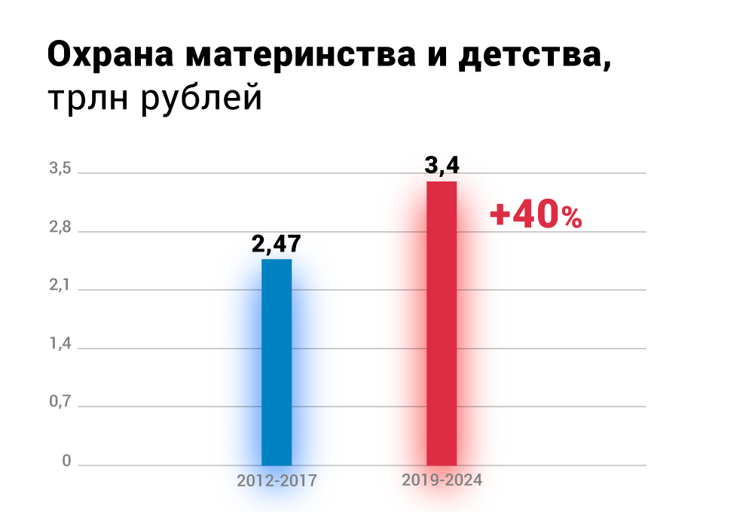
Notes:
Развитие службы охраны материнства и детства в Российской Федерации осуществляется в соответствии с Концепцией демографической политики Российской Федерации до 2025 года.
Обеспечивается повышением уровня специализированной помощи матери и ребенку, развитием системы дошкольных учреждений, предоставлением льгот и компенсаций многодетным и малообеспеченным семья, семьям, имеющих детей-инвалидов, приемным семьям и выплатой государственных пособий гражданам, имеющим детей

Slide 6
Система охраны материнства и детства
в настоящее время представлена
Учреждениями, оказывающими акушерско-гинекологическую помощь
Учреждениями, оказывающими лечебно- профилактическую помощь
Комплексом социальных и правовых мер, направленных на поддержку материнства и детства

Slide 7
Цель системы охраны материнства и детства- сохранение и укрепление репродуктивного потенциала
Задачи системы охраны материнства и детства реализуются на 8 этапах оказания
лечебно- профилактической помощи:
Формирование здоровья девочки как будущей матери, подготовка её к будущему материнству
Лечебно- профилактическая помощь женщине до наступления беременности
Антенатальная охрана плода
Интранатальная охрана плода, сохранение здоровья женщины в родах
Охрана здоровья новорожденного и матери в послеродовый период
Охрана здоровья ребенка в дошкольный период
Охрана здоровья ребенка в период школьного возраста
Охрана здоровья подростка и передача его во «взрослую сеть»

Slide 9
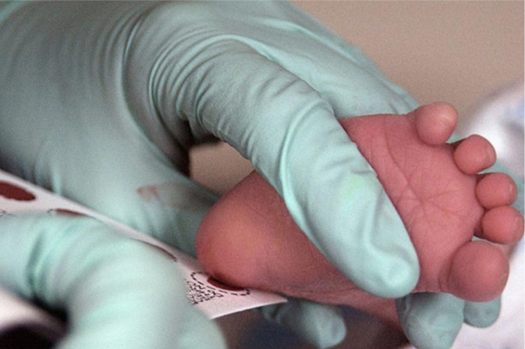
В настоящее время система непрерывного мониторинга здоровья несовершеннолетних включает:
комплексную перинатальную (дородовую) диагностику нарушений развития ребенка
неонатальный скрининг – исследование, проводимое в первые дни жизни ребенка, которое является самым эффективным способов выявления наследственных заболеваний и выявление нарушения слуха (аудиологический скрининг)
профилактические медицинские осмотры детей в возрасте от 3 до 17 лет включительно с углубленным обследованием в критические возрастные периоды
ежегодную диспансеризацию детей-сирот и детей, оставшихся без попечения родителей
Notes:
В настоящее время система непрерывного мониторинга здоровья несовершеннолетних включает:
комплексную перинатальную (дородовую) диагностику нарушений развития ребенка;
неонатальный скрининг – исследование, проводимое в первые дни жизни ребенка, которое является самым эффективным способов выявления наследственных заболеваний и выявление нарушения слуха (аудиологический скрининг)
профилактические медицинские осмотры детей в возрасте от 3 до 17 лет включительно с углубленным обследованием в критические возрастные периоды
ежегодную диспансеризацию детей-сирот и детей, оставшихся без попечения родителей.
С 2013 г. в стране организовано широкомасштабное проведение профилактических медицинских осмотров несовершеннолетних с целью раннего выявления и своевременного лечения заболеваний, способных в дальнейшем негативно повлиять на выполнение репродуктивной функции.
Для проведения дородовой диагностики помимо традиционных методов, широко используются современные технологии, такие как ультразвуковое сканирование, контроль за сердечной деятельностью и другими органами еще не родившегося ребенка, что позволяет проводить мониторинг здоровья плода и выявлять отклонения во внутриутробном развитии, в том числе дефектов развития, что позволяет своевременно проводить необходимые мероприятия. Высокотехнологичные виды медицинской помощи, осуществляемые в перинатальных центрах и других учреждениях охраны материнства и детства, дают, например возможность диагностики и оперативного лечения пороков сердца
С 2023 года в работу неонатальных служб Российской Федерации включена программа расширенного скрининга новорожденных на наличие наследственных заболеваний. Перечень выявляемых болезней вырастает с 5 до 36, в него будут включены наследственные болезни обмена, первичные иммунодефицитные состояния и спинально-мышечная атрофия (СМА).
Внедрение данной диагностики значительно увеличит выявляемость редких заболеваний в неонатальном периоде, что позволит уменьшить младенческую смертность и избежать инвалидизации детей. Для реализации программы закупается специализированное оборудование, осуществляется формирование центров для проведения диагностики и дальнейшей маршрутизации пациентов с целью оказания необходимой медицинской помощи и своевременного назначения эффективного лечения.

Slide 10
Основные причины нарушения здоровья репродуктивной системы человека
Начало половой жизни в раннем возрасте
Искусственное прерывание беременности
Распространение инфекционных заболеваний, передающихся половым путем
Чрезмерное загрязнение окружающей среды
Неправильное питание
Вредные привычки
Нарушения в гормональной системе
Генетические патологии, передающиеся по наследству
Стрессовые и психологические факторы
Notes:
Каждый человек с детских лет должен уяснить, что такое репродуктивное здоровье, и почему это понятие настолько важно для нормальной социальной адаптации в социуме. Следует знать, что любые болезни родителей и, прежде всего, матери, оказывают влияние на внутриутробное развитие ребенка. От состояния репродуктивного здоровья женщины зависит ее способность воспроизвести здоровое потомство.
На репродуктивное здоровье мужчины и женщины влияют множество факторов.
К негативным можно отнести следующие:
Начало половой жизни в раннем возрасте. Частая смена половых партнеров, заболевания, передающиеся половым путем, включая ВИЧ / СПИД, незапланированная беременность, аборты особенно в подростковом возрасте
Человек должен подготовиться к физической близости морально, узнать о последствиях незащищенного полового акта, вреде абортов и пр.
Чрезмерное загрязнение окружающей среды
Неправильное питание, вредные привычки (алкоголь и курение, особенно в больших количествах,) Нарушения в гормональной системе
Генетические патологии, передающиеся по наследству

Slide 11
Про репродуктивное здоровье
Главное условие рождения полноценного ребенка — здоровье родителей перед зачатием, во время него, а женщины — и при вынашивании плода. Любые болезни родителей и, прежде всего, матери, оказывают влияние на внутриутробное развитие ребенка.
По некоторым данным, число абсолютно здоровых женщин в России не превышает 6 %, что связано с ростом гинекологических заболеваний.
ОТМЕЧАЕТСЯ:
рост заболеваемости эндометриозом
воспалительными заболеваниями гениталий
увеличение числа случаев расстройств менструальной функции
Особую опасность для репродуктивной функции женщины
представляют заболевания, передающиеся половым путем.
патологии беременности
самопроизвольным выкидышам
росту числа недоношенных и маловесных младенцев
детей с врожденными пороками
Notes:
Главное условие рождения полноценного ребенка — здоровье родителей перед зачатием, во время него, а женщины — и при вынашивании плода. Следует знать, что любые болезни родителей и, прежде всего, матери, оказывают влияние на внутриутробное развитие ребенка. От состояния репродуктивного здоровья женщины зависит ее способность воспроизвести здоровое потомство как в качественном, так и в количественном отношении.
Численность женщин, находящихся в репродуктивном возрасте сокращается, в том числе приводит к сокращению рождаемости.
Она также отметила, что средний возраст рождения первых детей у женщин сдвинулся к 30 годам.
По некоторым данным, число абсолютно здоровых женщин в России не превышает 6 %. что связано с ростом гинекологических заболеваний, включая инфекции, передающиеся половым путем (ИППП). В настоящее время сохраняется высокий уровень гинекологической заболеваемости. Особую опасность для репродуктивной функции женщины представляют заболевания, передающиеся половым путем. Они приводят к патологии беременности, самопроизвольным выкидышам, росту числа недоношенных и маловесных младенцев и детей с врожденными пороками

Slide 12
Как сохранить репродуктивное здоровье
Вести здоровый образ жизни
Основной мерой защиты является практика безопасного полового поведения - исключение случайных сексуальных контактов, использование презерватива. Важно регулярное соблюдение мер интимной гигиены обеими партнерами
Следить за состоянием нервной системы и психическим здоровьем
Укреплять свой иммунитет
Правильно питаться и не употреблять продукты, которые вредят здоровью
Заранее планировать беременность обоими партнерами
Своевременно и правильно лечить хронические заболевания органов малого таза
Использовать современные средства контрацепции для предупреждения нежелательной беременности
Отказаться от вредных привычек
Своевременно вакцинироваться
Физическая активность. Физическая активность организма напрямую связана с правильной работой всех его систем. Поддержание обмена веществ на достаточно высоком уровне не только гарантия хорошего самочувствия, но и залог правильной работы эндокринной системы.
Борьба с лишним весом
Регулярно проходить профилактические медицинские осмотры и диспансеризацию, осмотры у врача-гинеколога и врача-уролога
Notes:
Возникает вопрос, а что же можно сделать, чтобы будущее поколение рождалось здоровым и способным родить таких же здоровых детей? Если внимательно изучить рекомендации, то в них нет ничего невыполнимого:
Правила, которые вполне под силу соблюдать любому, но, к сожалению, не все об этом задумываются.
Репродуктивное здоровье женщины и мужчины закладывается еще во время внутриутробного развития. То есть ребенок еще не родился, а состояние его репродуктивной системы уже получает свою долю положительного или негативного воздействия.
Вести здоровый образ жизни
Основной мерой защиты является практика безопасного полового поведения - исключение случайных сексуальных контактов, использование презерватива. Важно регулярное соблюдение мер интимной гигиены обеими партнерами
Следить за состоянием нервной системы и психическим здоровьем. Травмы нервной системы и нарушенное состояние психики напрямую влияет на нашу способность к воспроизводству. Стрессовые гормоны, такие как кортизол, способны подавлять многие важные эндокринные процессы и вызвать нарушения в стабильной работе гормональной системы. Эти нарушения могут способствовать появлению вторичных нарушений работы внутренних органов и репродуктивной системы в особенности.
Укреплять свой иммунитет
Правильно питаться и не употреблять продукты, которые вредят здоровью
Заранее планировать беременность обоими партнерами
Своевременно и правильно лечить хронические заболевания органов малого таза
Использовать современные средства контрацепции для предупреждения нежелательной беременности
Отказаться от вредных привычек Алкоголь, никотин и любые наркотики крайне разрушительно действуют на репродуктивную систему.
Вакцинация. Ни одно перенесенное тяжелое инфекционное заболевание не проходит бесследно для организма, в том числе и для репродуктивной системы. Особенную опасность в этом плане представляет вирус паротита (свинка). Перенесенная мальчиком в детстве свинка, очень часто становится причиной необратимого поражения половой системы. Вирус поражает слюнные железы и яички и в 50% случаев приводит к бесплодию.
9. Физическая активность. Физическая активность организма напрямую связана с правильной работой всех его систем. Поддержание обмена веществ на достаточно высоком уровне не только гарантия хорошего самочувствия, но и залог правильной работы эндокринной системы. Это особенно актуально для мужчин, уровень тестостерона у которых напрямую зависит от активности организма и правильных физических нагрузок. Соответствующие возрасту и особенностям организма нагрузки являются необходимым элементом поддержания репродуктивного здоровья.
10. Борьба с лишним весом. Мужчина с избытком жировой ткани практически гарантированно будет испытывать проблемы с балансом тестостерона и эстрогена. Причина кроется в том, что часть эстрогена в мужском организме синтезируется в жировой ткани из тестостерона. И чем тучнее мужчина, тем больше его организм будет подвергаться избыточному негативному действию женских половых гормонов и испытывать недостаток мужских.
Регулярно проходить профилактические медицинские осмотры и диспансеризацию, осмотры у врача-гинеколога и врача-уролога

Slide 13
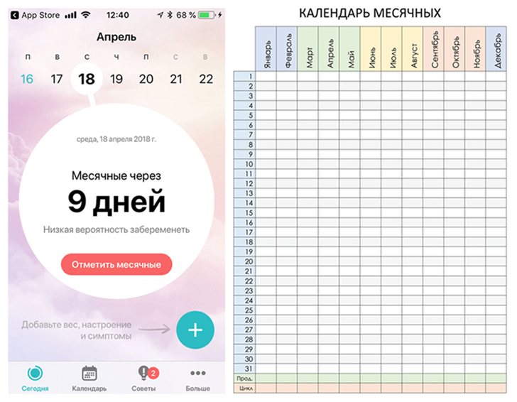
Контрацепция
Контроль менструального цикла
Контрацепция — это предупреждение нежелательной
беременности
И как бы противоречиво на первый взгляд это не звучало, но основная цель контрацепции — это планирование ЖЕЛАТЕЛЬНОЙ беременности в рамках мероприятий по сохранению репродуктивного здоровья.
Notes:
Нельзя не сказать и о той угрозе для репродуктивного здоровья женщины, к которой приводит прерывание незапланированной беременности. Ложась на гинекологическое кресло, приняв решение сделать аборт, каждая женщина рискует больше никогда не услышать от врача фразу: «Вы беременны». Женщина должна понимать - аборт способен стать в дальнейшем причиной бесплодия, невынашивания беременности, хронических воспалительных заболеваний. Некоторые считают: «я еще успею», но такое мнение в будущем может окончиться фатальным последствиям.
Надежная контрацепция с учетом возраста, репродуктивных планов женщины, ее состояния здоровья, назначенная врачом – вот самый надежный путь избежать незапланированной беременности и аборта.
Физиология менструального цикла очень сложно устроена, и конечно, находится под влиянием большого количества различных факторов, при этом во многом отражая состояние репродуктивного здоровья.
Поэтому очень важно отслеживать свой менструальный цикл. Сейчас существует множество удобных способов для отслеживания своего цикла.
Например, и на Андроид, и на IOS разработано большое количество приложений на любой вкус и цвет, где возможно отмечать не только даты месячных, но и все симптомы, которые присутствуют в разные фазы цикла.

Slide 14
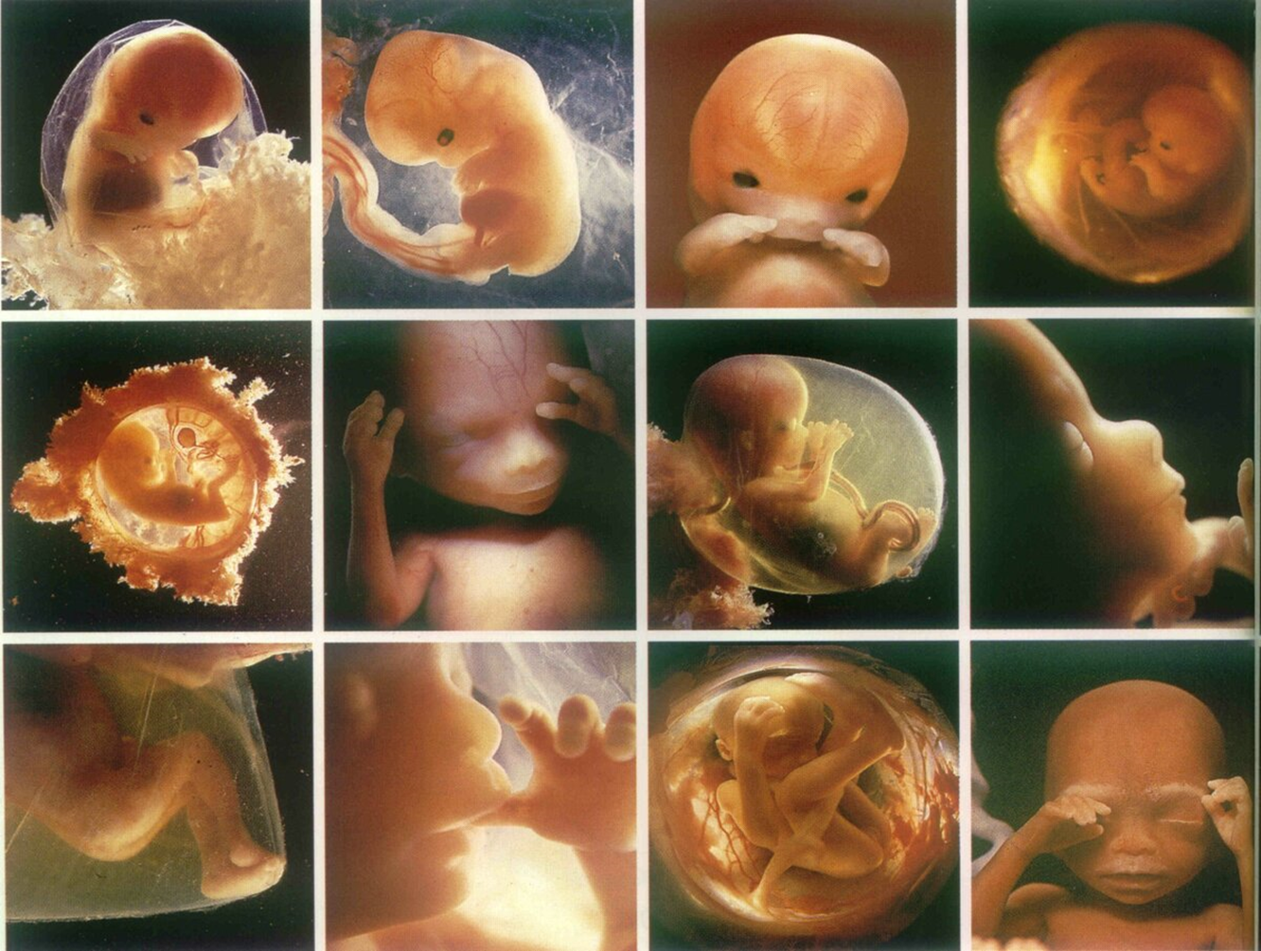
Осложнения искусственного аборта
Ранние
Кровотечения
Перфорации (появление сквозного отверстия)
Травмы
Поздние
Патологические изменения в эндометрии
Гормональный сбой
Бесплодие
Notes:
Большую роль в негативном влиянии на репродуктивное здоровье женского населения играют искусственные аборты. Искусственный аборт – это преднамеренное прерывание беременности, по собственному выбору женщины возможен он в нашей стране в срок до 12 недель.
Последствия первого аборта:
25% женщин после первого аборта испытывают трудности с зачатием, могут стать бесплодными
Высокий риск инфекционных осложнений после аборта, которые приводят к хроническим воспалительным процессам в женской репродуктивной системе и как следствие –к бесплодию
Некоторые женщины в дальнейшем испытывают страх близости, развивается фригидность
Повышается риск заболевания раком молочной железы

Slide 15
Планирование беременности
Прегравидарная подготовка
(от лат. gravida— беременная, pre —предшествующий)
комплекс диагностических, профилактических и лечебных мероприятий, направленных на оценку состояния здоровья и подготовку половых партнёров к зачатию, последующему вынашиванию беременности и рождению здорового ребёнка
обеспечение оптимального уровня их физической и психологической готовности к наступлению беременности на основе оценки факторов риска (медицинских, социально-экономических, культурных и др.)
проведение мероприятий по уменьшению или устранению их воздействия
В планировании беременности должны участвовать оба партнера
Notes:
Здоровье будущего ребенка, его нормальное развитие и счастье родителей во многом зависят от того, будет ли малыш желанным, а его появление на свет — заранее продуманным и запланированным.
В планировании беременности должны участвовать оба партнера. Если пара решила стать родителями, то к такому шагу необходимо подойти рационально и заблаговременно подготовиться к беременности, чтобы она была успешной, доношенной и закончилась рождением здорового ребенка. Прегравидарная подготовка необходима обоим будущим родителям, поскольку и мужчина, и женщина в равной мере обеспечивают эмбрион генетическим материалом и совместно несут ответственность за здоровье ребенка.
Прегравидарная подготовка (от лат. gravida— беременная, pre —предшествующий) □ комплекс диагностических, профилактических и лечебных мероприятий, направленных на оценку состояния здоровья и подготовку половых партнёров к зачатию, последующему вынашиванию беременности и рождению здорового ребёнка; □ обеспечение оптимального уровня их физической и психологической готовности к наступлению беременности на основе оценки факторов риска (медицинских, социально-экономических, культурных и др.) и □ проведение мероприятий по уменьшению или устранению их воздействия.

Slide 16
Ответственные будущие родители начинают готовиться к появлению ребенка заранее!
Цель консультирования при подготовке к беременности:
Помощь в формировании чувства желанной и здоровой беременности
Предоставление информации об изменениях, которые принесет материнство и отцовство
Информирование об изменениях в организме женщины, которые происходят во время беременности
Помощь женщине/паре в формировании большей уверенности в себе, устойчивости к возможным стрессовым ситуациям
Убеждение будущих родителей в необходимости вести здоровый образ жизни
Предгравидарная подготовка снижает:
вероятность рождения детей преждевременно
с врожденными пороками развития
с недостаточным весом
Notes:
Репродуктивному здоровью женщины уделяется особое внимание, так она рождается с набором зачатков яйцеклеток, которые постепенно будет созревать. Они очень чувствительны к действию вредных факторов, под влиянием которых в яйцеклетках могут проходить мутации.
Если женщина планирует в скором времени стать мамой, то стоит обратиться к специалистам и пройти обследование, исключить заболевания в половой системе, восполнить дефицит витаминов и микроэлементов, если он выявится, обратить внимание на психологическое состояние. Сфокусировать внимание на своем образе жизни, отказаться от вредных привычек, пересмотреть рацион питания, режим дня.

Slide 17
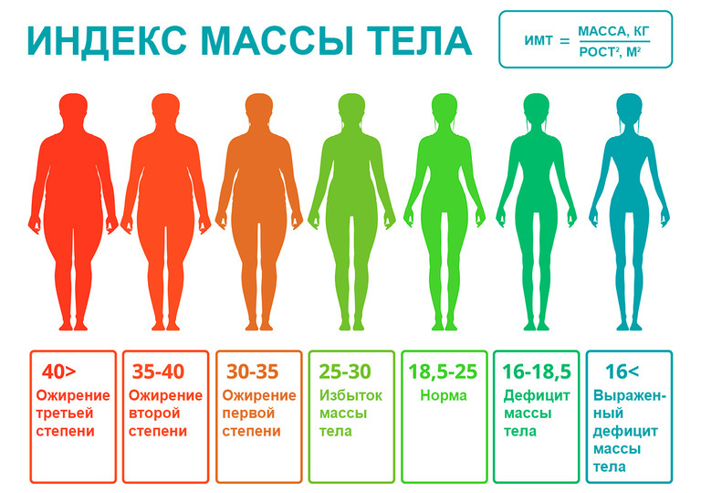
Планирование беременности
Начать стоит с изменения образа жизни.
При наличии лишнего веса, стоит сбросить ненужные килограммы. Это важно как для мужчины, так и для женщины. Для этого, чтобы понять какой у вас вес, можно использовать экспресс-методику – определение индекса массы тела – ИМТ (до беременности).
Notes:
Поэтому при подготовке к беременности так важно вести здоровый образ жизни: хотя бы за полгода бросить курить, ограничить употребление алкоголя, начать правильно питаться, заниматься спортом, много гулять. Это такие вроде бы банальные советы, но они помогут женщине в итоге получить здоровую беременность и полноценного ребёнка.

Slide 18
Принципы ЗОЖ
Соблюдение здорового образа жизни (ЗОЖ) также крайне важно для сохранения репродуктивного здоровья.
Основные принципы ЗОЖ
Сбалансированное и рациональное питание:
400-500 г свежих овощей и фруктов ежедневно
больше рыбы, морепродуктов
сокращать соль и сладкое
Достаточное количество жидкости (30 мл / 1 кг Вашего веса)
Физическая нагрузка:
умеренная физическая нагрузка минимум 150 минут в неделю
2 раза в неделю силовые тренировки
минимум 10 000 шагов в день
Полноценный сон:
в течение 8 часов
ложиться спать в 22-23 часа
спать в темноте
Закаливание организма
Отказ от зависимостей:
курения
алкоголя
заедания стрессов перекусами
Формирование устойчивости к стрессу
Notes:
На первый взгляд совершенно не понятно, как связаны здоровый образ жизни и репродуктивное здоровье. Но на самом деле именно наш образ жизни формирует общее качество той самой жизни, и поэтому в дальнейшем буквально напрямую влияет на возможность забеременеть, выносить и родить здорового ребенка. Например, абсолютно точно доказано, что женщины с ожирением имеют проблемы с зачатием; и девушки, которые наоборот недостаточно полноценно питаются и страдают от анорексии, имеют серьезные нарушения менструального цикла и также подолгу не могут забеременеть. Поэтому крайне важно следить не только за здоровьем именно мочеполовой системы, но и стремиться к соблюдению основных принципов ЗОЖ. Предлагаю Вам вспомнить некоторые, кто что помнит/что считаете важным?
-Сбалансированное и рациональное питание – употреблять 400-500 г свежих овощей и фруктов ежедневно, стараться есть больше рыбы, морепродуктов, исключать блюда с большим количеством соли, сокращать употребление сладкого
-достаточное потребление жидкости – около 30 мл / 1 кг Вашего веса
-достаточность физической нагрузки – умеренная физическая нагрузка минимум 150 минут в неделю, 2 раза в неделю силовые тренировки, минимум 10.000 шагов в день
-полноценный сон – предпочтительно в течение 8 часов, при этом ложиться спать в 22-23 часа, так как с 23 часов вечера до 3 часов ночи – самый «полезный» и важный сон, спать в темноте
-закаливание организма
отказ от зависимостей (курения, алкоголя, заедания стрессов перекусами)
-формирование устойчивости к стрессу

Slide 19
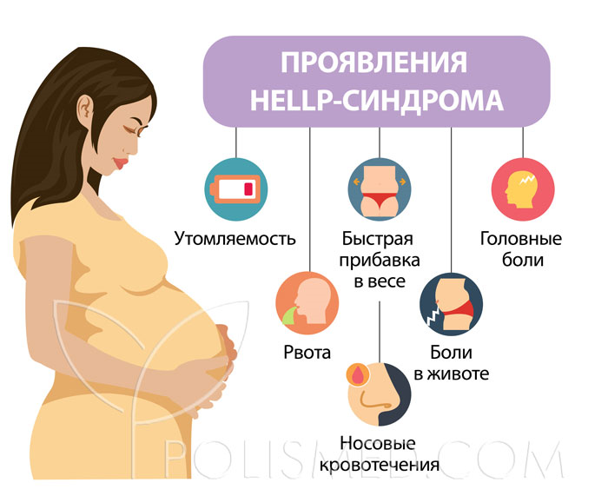
Это можно предупредить
Гестационный сахарный диабет
Фетопатии
Преэклампсия
Эклампсия
HELLP-синдром
Чтобы избежать грозных последствий, важно регулярно проходить диагностические осмотры и сдавать анализы
Notes:
Гестационный сахарный диабет — заболевание, характеризующееся гипергликемией (повышением уровня глюкозы крови), которое впервые было выявлено во время беременности. Чаще всего у женщины гликемия нормализуется после родов, но сохраняется высокий риск развития сахарного диабета в последующие беременности и в будущем. Гипергликемия во время беременности ассоциирована с развитием преэклампсии, рождением крупного плода, экстренным кесаревым сечением, родовым травматизмом, неонатальной гипогликемией.
Фетопатия (по-другому макросомия плода) представляет собой увеличение размеров малыша, увеличение его внутренних органов. Заподозрить наличие фетопатии можно по данным ультразвукового исследования, подтвердить – только после рождения малыша. Поэтому после получения подобного заключения во время беременности стоит отнестись к нему, как к сигналу приложить чуть больше усилий для поддержания глюкозы крови в целевом диапазоне. Для врача это тоже сигнал еще более внимательно поработать с вами, проанализировать дневник питания и дозы инсулина, при необходимости внести коррекцию в лечение. Если параметры тела малыша все же превышают норму, гинеколог может рекомендовать кесарево сечение во избежание осложнений в естественных родах.
Для преэклампсии характерно сочетание трёх симптомов: повышение артериального давления, белок в моче и явные или скрытые отёки Скрытый отёк Разновидность отёка, который невозможно выявить визуально или на ощупь. Определяется, например, по ежедневной прибавке в весе. Ранняя диагностика преэклампсии — это регулярные анализы мочи на выявление белка и измерение АД. Эти рутинные обследования проводят всем беременным женщинам без исключения.
Преэклампсия и эклампсия могут привести к смерти или инвалидизации матери или ребёнка во время беременности, в родах или в ранний послеродовой период. Чтобы избежать грозных последствий, важно регулярно проходить диагностические осмотры и сдавать анализы. Состояние опасно тем, что иногда на фоне тяжёлых форм может начаться эклампсия — серия судорог, которая сопровождается потерей сознания и развитием комы, кровоизлиянием в мозг, отёком лёгких, преждевременной отслойкой плаценты или другими критическими нарушениями.
Эклампсия – это наиболее тяжелая, критическая форма позднего токсикоза. Определенное значение имеет несоблюдение беременной предписаний акушера-гинеколога, режима питания и отдыха, злоупотребление вредными привычками.
Редкое тяжёлое осложнение в акушерстве, возникающее, как правило, в III триместре беременности, чаще на сроке 35 или более недель. В 31% случаев заболевание может возникать в первую неделю после родов. Впервые синдром был описан в 1954 году Дж. А. Притчардом.
HELLP-синдром
– жизнеугрожающее для матери и плода осложнение, возникающее во втором-третьем триместрах беременности и в послеродовом периоде, характеризующееся гемолизом, повышением активности печеночных ферментов, уменьшением количества тромбоцитов, и приводящее к острой печеночной недостаточности, полиорганной недостаточности, ДВС-синдрому, разрыву печени и гематомам различной локализации.

Slide 20
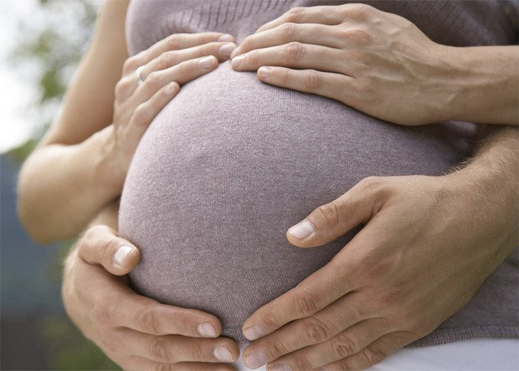
Простые правила
Планируйте беременность
До наступления беременности неплохо бы проконсультироваться вместе с супругом у врача-генетика, чтобы выяснить вероятность наследственной патологии у вашего будущего ребёнка
До беременности нужно подлечить свои старые болезни, запломбировать все кариозные зубы, избавиться от инфекционных заболеваний
В день запланированного зачатия не рекомендуется употреблять алкоголь ни матери, ни отцу
При наступлении беременности сразу же становитесь на учет в женской консультации, регулярно посещайте врача-гинеколога
Остерегайтесь во время беременности инфекций, гриппа, краснухи, поэтому реже бывайте в многолюдных местах, не ходите в гости, не приглашайте никого к себе
Обязательно используйте декретный отпуск, а до него возьмите еще и очередной ежегодный
Не объедайтесь
Ограничьте себя в потреблении жидкости
Избегайте цитрусовых, шоколада, сладкого, чтобы не спровоцировать у ребёнка диатез
Больше положительных эмоций, прогулок на свежем воздухе. Хорошее настроение играет очень большую роль
Notes:
Родить здорового и крепкого ребёнка непросто, но вполне возможно. Чтобы это сделать, надо придерживаться определенных установок.
Лучше будет, если наступившая бе­ременность окажется желанной, долгождан­ной и планируемой, а не случайной, незапланированной, не тогда, когда нужно и тем более не от того, кого хотелось бы. Примерно за месяц до планируемой беременности необходимо бросить ку­рить, отказаться от алкоголя, упорядочить ре­жим труда и отдыха. Отрицательно скажутся на здоровье будущего ребен­ка курение, употребление наркотиков и алкоголя хотя бы од­ним из супругов, но особенно беременной женщиной. Так же пло­хо, если бере­менную супругу бу­дет регулярно «об­куривать» любимый муж.
До наступления беременности неплохо бы проконсультироваться вместе с супругом у врача-генетика, чтобы выяснить вероятность наследственной патологии у вашего будущего ребёнка.
До беременности нужно подлечить свои старые болезни, запломбировать все кариесные зубы, избавиться от инфекционных заболеваний.
В день запланированного зачатия не рекомендуется употреблять алкоголь ни матери, ни отцу. Дети, зачатые во время алкогольного или наркотического отравления, крайне болезненны, а зачастую умственно не­полноценны.
При наступлении беременности сразу же становитесь на учет в женской консультации, регулярно посещайте врача-гинеколога.
Остерегайтесь во время беременности инфекций, гриппа, краснухи, поэтому реже бывайте в многолюдных местах, не ходите в гости, не приглашайте никого к себе.
Обязательно используйте декретный отпуск, а до него возьмите еще и очередной ежегодный. На период беременности запрещено работать во вредных условиях, в ночные смены, ездить в командировки, поднимать и переносить тяжести. Не отправляйтесь в поездки, путешествия, ограничьте свою привычную активность, подвижность.
Не объедайтесь. Крупный плод — это всегда опасность для ребёнка и мамы
Ограничьте себя в потреблении жидкости: иначе может возникнуть многоводие, отеки, гипертония, гипоксия плода и прочее неприятности. А чтобы не хотелось пить, не злоупотребляйте соленым и деликатесами. Чем проще пища, тем лучше.
— Избегайте цитрусовых, шоколада, сладкого, чтобы не спровоцировать у ребёнка диатез.
— И, наконец, побольше положительных эмоций, прогулок на свежем воздухе. Хорошее настроение играет очень большую роль.

Slide 21
Совершенствование медицинской помощи матерям и детям в рамках модернизации здравоохранения
Реализация комплекса мер по выхаживанию новорожденных с низкой и экстремально низкой массой тела
Реализация комплекса мероприятий по профилактике и снижению числа абортов – создание центров поддержки беременных, оказавшихся в трудной жизненной ситуации
Создание системы паллиативной помощи тяжело больным детям
Диспансеризация подростков
Развитие неонатальной хирургии

Slide 22
Спасибо за внимание и доброго здоровья!
ИНФОРМАЦИОННЫЕ МАТЕРИАЛЫ:
https://cloud.mail.ru/public/HQe2/AdLCkfBq6

